Slide 1


CO JE A CO NENÍ LOGIKA
RNDr. Dag Hrubý, M. M. bývalý edukátor transmisivní industriální školy řešitel grantu: UMMPRTLPSZT
ŠKOMAM 2016
VŠB-TU Ostrava
Fakulta elektrotechniky a informatiky
4. února 2016

Slide 2
1. ÚT
2. ÚT
3. ÚT
Notes:
2
2
2

Slide 3
Cítíte-li se skvěle,
buďte bez obav.
To přejde.
BOLINGŮV POSTULÁT.
Notes:
3
3
3

Slide 4
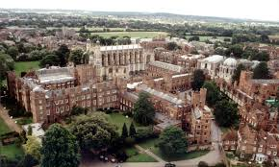
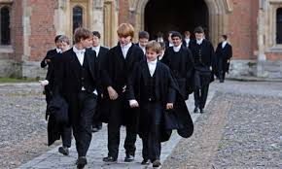
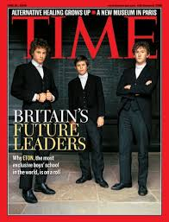
Co mne zaujalo
kniha Básník/román o Ivanu Blatném (Martin Reiner)
Unwort - každý rok je vyhlašuje Gesellschaft für die Deutsche Sprache
Pojem „Humankapital“ (lidský kapitál) byl v roce 2004 v Německu zvolen „paslovem roku“ (Unwort des Jahres).
Zdůvodnění: tento pojem degraduje nejen pracovní síly v podnicích, nýbrž lidi vůbec, na jen ekonomicky zajímavé veličiny. Hodnocení lidí jakožto lidských kapitálů odpovídá znehodnocení člověka tam, kde už zjevně žádný kapitál nepředstavuje. Liessmann, K. P. Hodnota člověka. Praha: VIZE 97.
Liessmann, K. P. (2015). Hodina duchů. Praxe nevzdělanosti. Polemický spis. Praha: Academia.
Zpravodaj, XXVI., 9/2015. Počítače nezlepšují výsledky žáků. Výsledky studie OECD.
dva mladí němečtí turisté v Singapuru
nejlepší střední škola na světě - Raffles Institution, Singapore
Eton College, založena 1440 (1300 žáků, 13-18 let, z Etonu jezdí pro inspiraci do Singapuru na RI)
snob

Slide 5
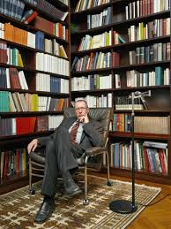
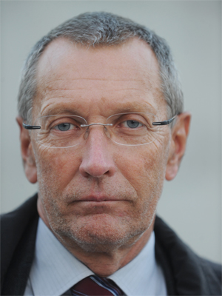
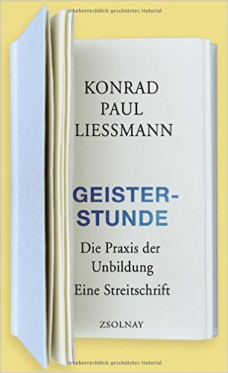
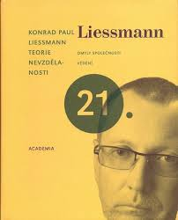
Konrad Paul Liessmann
Liessmann, K. P.: Geisterstunde: Praxis der Unbildung. Eine Streitschrift.
Wien, Paul Zsolnay 2014. (Hodina duchů: Praxe nevzdělanosti. Polemika)
Ve škole je „reálný život“ na škodu. S oblibou tvrdíme, že žijeme ve společnosti vědění, ale paradoxně usilujeme o to, aby se škola podřídila potřebám bezprostředního života. Dle Liessmanna jsme nedorostli základnímu významu výrazu škola, který je odvozen od scholé, tedy řeckého výrazu pro osvobozenou činnost či „volný čas“. Osvobození jsou žáci a studenti právě od praxe, od tlaku bezprostředního života. Právě z této každodennosti mají být vytrženi.
Zdroj: LN, 31. ledna 2015
Notes:
5
5
5

Slide 6
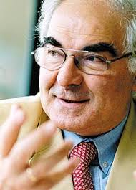
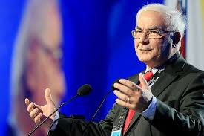
Konkurenceschopnost
Konkurenceschopnost je jak boží milost. Člověk ji buď má, anebo nemá. Ti, kdo ji mají, budou spaseni. Ti však, kdo zhřešili nekonkurenceschopností, budou zatraceni.
Prof. Dr. Ricardo Petrella
Université Catholique de Louvain

Slide 7
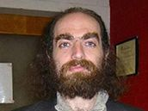
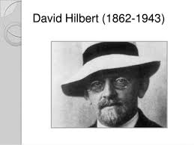
Co mne zaujalo
7 matematických problémů tisíciletí
V květnu roku 2000 oznámil Clayův matematický ústav (CMI) na zasedání v Paříži, že vypisuje sedm cen po jednom milionu dolarů za vyřešení každého z matematických problémů, které mezinárodní komise matematiků označila za sedm nejdůležitějších a nejtěžších problémů současnosti.
Riemannova hypotéza
Yangova-Millsova teorie a hypotéza hmotnostních rozdílů
Problém P versus NP
Navierovy-Stokesovy rovnice
Poincarého domněnka
(Grigorij Perelman 2002, 2006, odmítl 1 mil. USD)
Birchova a Swinnerton-Dyerova domněnka G. Perelman (*1966)
Hodgeova domněnka
Riemannova hypotéza je jediný dosud nevyřešený problém z Hilbertova seznamu z roku 1900.

Slide 8
Test z matematiky, který mne zaujal

Slide 9
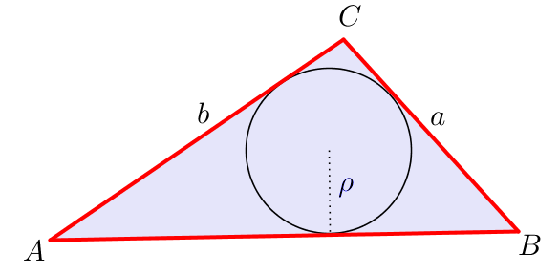
ABERO
Pozdrav matematiků
Sestrojte trojúhelník ABC, je-li dáno (a, b, ρ).‏
ρ - poloměr kružnice vepsané
(a, b, ρ) → (a, b, c)
c=c(a,b,ρ)
c³-(a+b)c²-[(a-b)²- 4ρ²]c+[(a-b)² +4ρ²](a+b)=0
Notes:
9
9
9

Slide 10
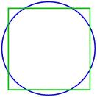
Tři klasické problémy antické matematiky
Kvadratura kruhu
Trisekce úhlu
Reduplikace krychle
(Délský - Délfský problém)‏

Slide 11
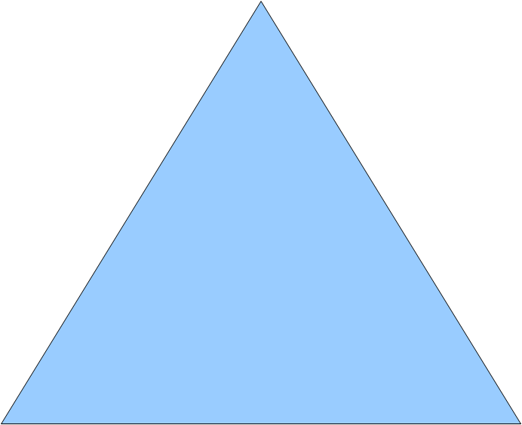
Sestrojte trojúhelník, je-li dáno (x,y, z)
C
γ
b
a
α
β
A
c
B
M={a, b, c, α, β, γ, t_{a} , t_{b} , t_{c} , v_{a} , v_{b} , v_{c} , r, ρ}
r poloměr kružnice trojúhelníku opsané
ρ poloměr kružnice trojúhelníku vepsané

Slide 12
Literatura
Kolman, V. (2011). Idea, číslo, pravidlo. Praha: Filosofia.
Kolman, V. (2008). Filosofie čísla. Praha: Filosofia.
Sousedík, P. (2008). Logika pro studenty humanitních oborů. Praha: Vyšehrad.
Novák, L. & Dvořáček, P. (2011). Úvod do logiky aristotelovské tradice. Praha: Krystal OP.
Mráz, M. (1988) K implikaci v Aristotelově logice. Praha: Academia.
Galénos (1958). Úvod do logiky. Praha: NČAV.
Svoboda, K. (1962). Zlomky předsokratovských myslitelů. Praha: NČAV.
Tarski, A. (1969). Úvod do logiky. Praha: Academia.
Jauris, M. (1970). Logika (učební text logiky pro SVVŠ a gymnasia). Praha: SPN.
Berka, K. & Jauris, M. (1978). Logika (učebnice pro gymnázia). Praha: SPN.
Fiala, J. (2005). Analytická filosofie. Úvod. Plzeň: ZČU, O. P. S. ◊ Michal V. Hanzelín.
Sedláček, J. (1898). Logika pro střední školy. Praha: Nákladem J. Otty.
Selucký, O. (1995). Logika pro střední školy. Praha: Fortuna.
Kvasz, L. (2011). Jazyk a změna. Praha: Filosofia.

Slide 13
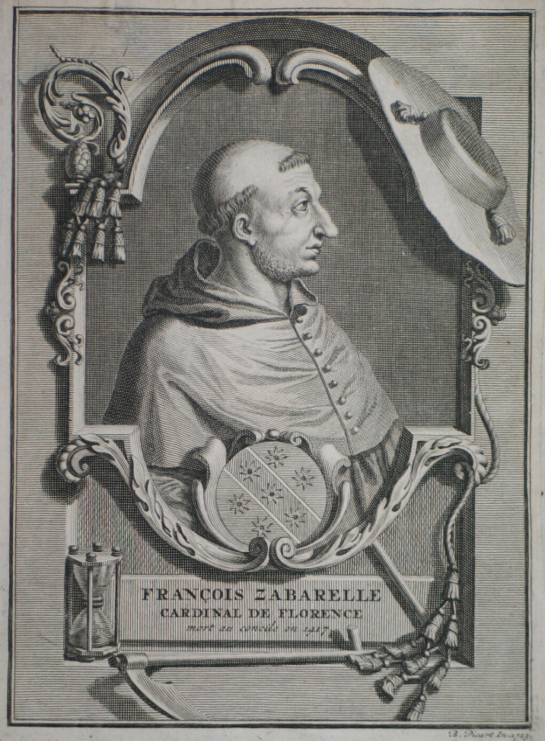
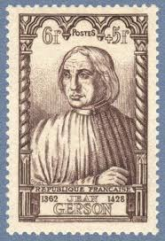
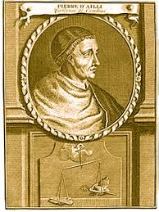
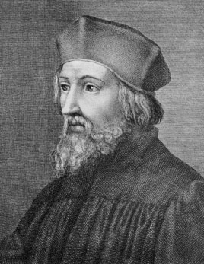
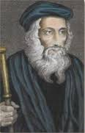
600 Kostnický koncil 1414-1418
Francesco Zabarella Jean Gerson Pierre d‘Ailly
NOMINALISTÉ (Zabarella, Gerson, d‘Ailly)
„universalia sunt realia“, „universalia sunt ante res“
REALISTÉ (Viklef, Hus)
„universalia sunt nomina“, „universalia sunt post res“
Notes:
13
13
13

Slide 14
Tato věta neplatí.
Notes:
14
14
14

Slide 15
Já lžu.
Notes:
15
15
15

Slide 16
Na straně 44 knížky Idea, číslo, pravidlo (2011) od Vojtěcha Kolmana je uveden výrok jednoho z kandidátů na prezidenta republiky
„Mám morální kredit“
Notes:
16
16
16

Slide 17
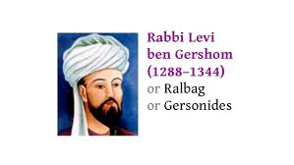
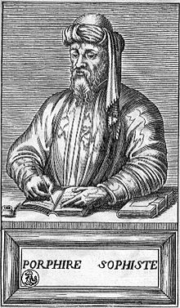
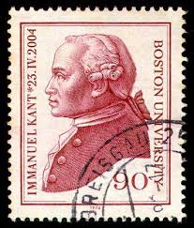
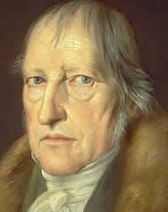
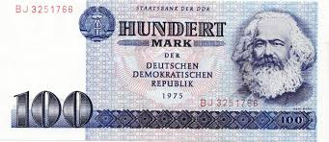
Logika
(toto umění je základem všech věd, a proto učitel této vědy nepotřebuje znát vědy ostatní)
Gersonides ve svém komentáři k Porfyriově úvodu ke Kategoriím
formální logika
(není omezena na nějaký konkrétní subjekt)
dialektická logika (Hegel, Marx)
(zákony vývoje společnosti)
transcendentální logika (Kant)
(zákonitosti empirického světa)
Notes:
17
17
17

Slide 18
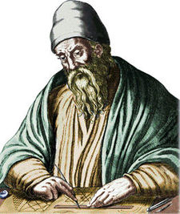
Matematický výraz
Termy Formule
Výrokové formy Výroky
Nerovnice Nerovnost
Rovnice Rovnost
O obor proměnné
D definiční obor
P obor pravdivosti
Eukleidés:Στοιχεία, Stoicheia (Základy)
David Hilbert: Grundlagen der geometrie. (Strana 2)
Bod, přímka, rovina
Polopřímka, polorovina

Slide 19

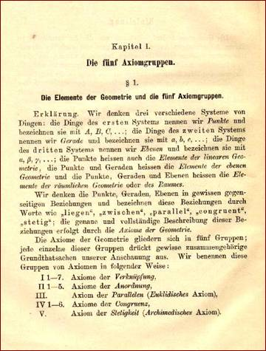
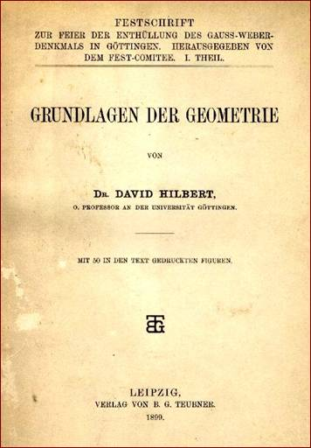
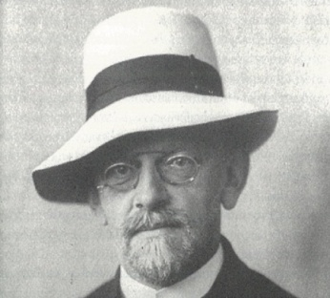
Elementární geometrie
Eukleidés:Στοιχεία, Stoicheia (Základy, 350 př. n. l.)
- Bod je to, co se nedá rozdělit. (To, co nemá části).
Čára nemá žádnou šířku. (Čára je délka bez šířky).
Přímka je taková čára, která leží pravidelně s body na sobě. Lakoff, G. & Núñez. R. F. (2000). Where Mathematics Comes From.
New York: Basic Books.
Dotýkají se body přímky?
Samozřejmě se dotýkají. Samozřejmě se nedotýkají.
David Hilbert: Grundlagen der Geometrie. (Strana 2)
Bod, přímka, rovina
Polopřímka, polorovina

Slide 20


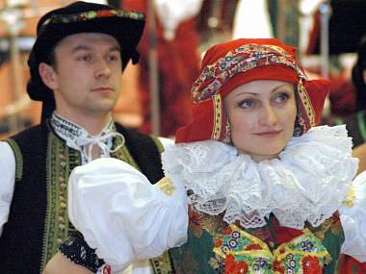
Logika v lidové písni
Kdyby byla Morava jako je Slezsko,
dala bych Ti huběnku, až by to plesklo.
Ale že je Morava malučká,
ošidila dcerečka synečka.
p→q
¬p
____________
¬q

Slide 21
Logické spojky
p | q | 1 | 2 | 3 | 4 | 5 | 6 | 7 | 8 | 9 | 10 | 11 | 12 | 13 | 14 | 15 | 16
1 | 1 | 0 | 1 | 0 | 0 | 0 | 1 | 1 | 1 | 0 | 0 | 0 | 1 | 1 | 1 | 0 | 1
1 | 0 | 0 | 0 | 1 | 0 | 0 | 1 | 0 | 0 | 1 | 1 | 0 | 1 | 1 | 0 | 1 | 1
0 | 1 | 0 | 0 | 0 | 1 | 0 | 0 | 1 | 0 | 1 | 0 | 1 | 1 | 0 | 1 | 1 | 1
0 | 0 | 0 | 0 | 0 | 0 | 1 | 0 | 0 | 1 | 0 | 1 | 1 | 0 | 1 | 1 | 1 | 1

Slide 22
Logika v lidové písni
p→q p q p→q ¬p
¬p 1 1 1 0
____________________ 1 0 0 0
¬q 0 1 1 1
0 0 1 1

Slide 23
Logika pro střední školy (1898)
Sedláček, J.: Logika pro střední školy. Nákladem J. Otty v Praze 1898.
Schválena všeobecně pro české školy střední výnosem vys. c. k. ministerstva kultu a vyučování ze dne 5.listopadu 1897 č. 27957
Úvod
O pojmu
Vznik a vlastnosti pojmu
Poměr pojmů vespolek
Vztah pojmů k předmětům
O důležitějších pojmech
O soudu
O soudu vůbec
O soudech odvozených
Vědosloví
Heuristika
Systematika
128 stran, cena 1 zl., koupil jsem v antikvariátě za 6,-Kčs
Na straně 1 čteme: „Logika je věda o správném a pravdivém myšlení.“
Na straně 2 čteme: „Co do látky své jest logika součástí psychologie.“

Slide 24
Logika pro střední školy (1978)
Berka, K., Jauris, M.: Logika. SPN, Praha 1978.
Schválilo ministerstvo školství ČSR dne 14. ledna 1977 jako učebnici pro gymnázia
198 stran, cena 12,-Kč, náklad 17 000 výtisků
Úvod
Výroková logika
Predikátová logika
Funkce a funktory
Definice
Metody deduktivních (matematických) věd
Metody věd empirických
Dodatky
Dějiny logiky
Na straně 7 čteme:
Formální logika je věda, která se zabývá řešením otázek takovéhoto tvaru:
„Vyplývá z tvrzení A₁, A₂, …, A_{n} tvrzení B?“

Slide 25
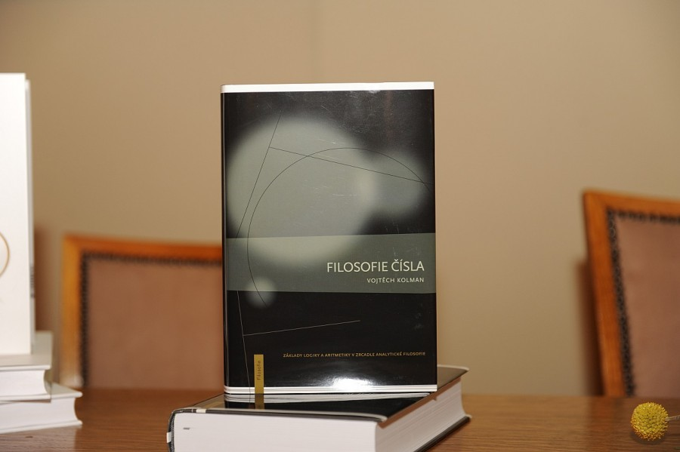
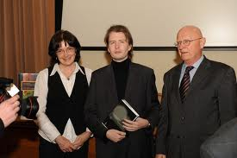
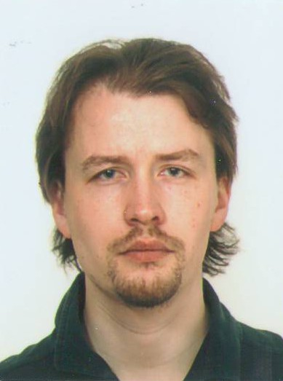
Kniha roku 2008
Cena nakladatelství Academia za původní vědeckou nebo populárně naučnou práci
Kolman, V.: Filosofie čísla. Filosofia, Praha 2008.
doc. PhDr. Vojtěch Kolman, Ph.D.

Slide 26

Idea, číslo,pravidlo (2011)
Nesamozřejmost pojmu logické platnosti ukazuje samotný vývoj logiky jako vědecké disciplíny, počínající velkou roztržkou peripatetické a megarsko-stoické školy ohledně toho, zda je základním úsudkovým principem kategorický sylogismus nebo pravidlo kondicionálu, a končící takzvanou Grundlagenstreit ve dvacátém století, iniciovanou Brouwerovým zpochybněním zdánlivě nezpochybnitelných rozumových principů jako vyloučený třetí.
Strana 341
Kolman, V. (2011). Idea, číslo, pravidlo. Praha:Filosofia.

Slide 27
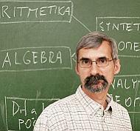
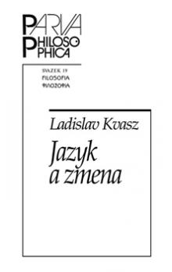
Jazyk a změna
Kvasz, L., Patterns of Change.
Linguistic Innovations in the Development of Classical Mathematics,
Birkhäuser, Basilej 2008.
Prof. RNDr. Ladislav Kvasz, Ph.D.
Kniha představuje rozšířený text přednášky, která zazněla 17. března 2011 při přebírání mezinárodní ceny Fernanda Gila v Lisabonu. Autor v ní zavádí šest mohutností jazyka matematiky (sílu logickou, expresivní, metodickou, integrativní, explanatorickou a konstitutivní) a na příkladech z historie matematiky ilustruje jejich postupný růst.

Slide 28
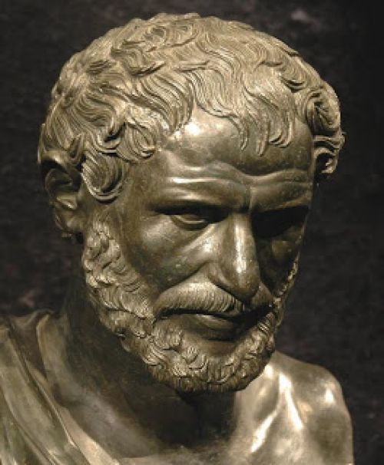
Formální logika
slovo logika
řada odlišných významů
nejbližší modernímu pojetí logiky je ten, když slovo logika
používáme ve smyslu správné argumentace
Termín logika je odvozen z řeckého slova
logos(λόγος) - slovo
český termín slovo má v řečtině tři protějšky
logos(λόγος), mýthos(μύθος), epos(έπος)
do filosofického jazyka uvedl termín logos Herakleitos
v odborném smyslu začali slovo logika (logické umění)
používat příslušníci stoické školy ve 3. stol. př. n. l. Herakleitos
(asi 540 – 480 př. n. l.)
Formální logiku považujeme za vědu, která se zabývá naším jazykem z hlediska argumentování.

Slide 29
Historie logiky
Dějiny logiky můžeme rozdělit v zásadě na 4 období:
Logika v antice
Scholastická logika
Novověká logika
Moderní logika

Slide 30
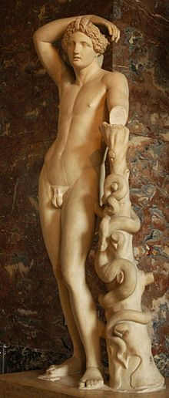
6. století př. n. l.
Otázka „Jak?“, otázka „Proč?“. Zrod kauzálního myšlení
Myšlenková struktura Iliady je v porovnání s předřeckou literaturou značně kauzální. Homérovská kauzalita má dva druhy: emocionální a přírodovědnou. První z nich poznává Homér přesně: závist vyvolává snahu škodit, dobro se odplácí dobrem, zlo zlem. Naproti tomu jsou přírodovědné vazby jsou popsané nepravdivě: příčinou sucha, moru je hněv bohů.
Iliada: „Který z bohů to byl, co je svedl k hádce a souboji? Létin a Diův syn (Apolón). Ten, zanevřel na krále (Agamemnóna) hněvem, rozšířil v táboře mor – i hynuli lidé – neboť mu Átreův syn (Agamemnón) tak hanebně potupil Chrýse, božského kněze“.
1 2
potupa Chrýse → hněv Apolóna → mor v táboře
Hejný, M. a kol., Teória vyučovania matematiky 2., SPN, Bratislava 1990, str. 25.
Znám, Š. a kol., Pohl‘ad do dejin matematiky, ALFA, Bratislava 1986, str. 24.

Slide 31
IMPLIKACE
Mráz, M. ,K implikaci v Aristotelově logice, Academia, Praha 1988.
IMPLIKACE - synémmenon (spojení, resp. to, co je spojeno) – složený výrok vytvořený pomocí spojky ei (resp. eiper)
Formy podmínkových souvětí se spojkou ei se začaly v řečtině utvářet ještě v období, které předcházelo vzniku nejstarších památek řecké literatury. V jazyce homérských eposů již nalézáme bohatě rozvinutý komplex těchto forem, který zhruba odpovídá pozdějšímu třídění podmínkových souvětí v řecké gramatice. Sama spojka ei je velmi starobylého původu. Byla to původně částice pobízecí, s významem, který odpovídá českému „nuže“.
Tento význam se objevuje i v Iliadě a v Odysseji:
„ei de sy men meu akúson“ („nuže ty mne poslyš“, Iliada IX., 262)
‏Současně to byla částice přací, s blízce příbuzným významem „kéž“. Např.:
„ei tis kaleseien“ („kéž někdo zavolá“, Iliada X., 111)‏
Podmínkové věty se spojkou ei jsou použity na řadě míst homérovských eposů:
„ei ď etheleis, epimeinú“ („jestliže chceš, počkej tu“, Odysseia XVII., 277)‏
„ei tútó ke laboimen, haroimetha ke kleos“ („kdybychom tyto dva zajali, nabyli bychom slávy“, Iliada V., 273)‏
„entha ken Argeioisin hypermora nostos etythé, ei mé Athénaién Hérea prós mýthon eeipen“
(„tehdy by Argejům návrat byl zachován, kdyby … Héra… nebyla slova promluvila“, Iliada II., 155).

Slide 32
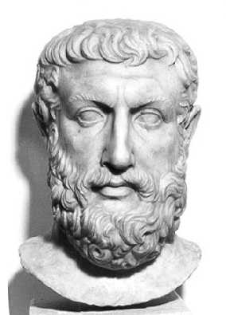
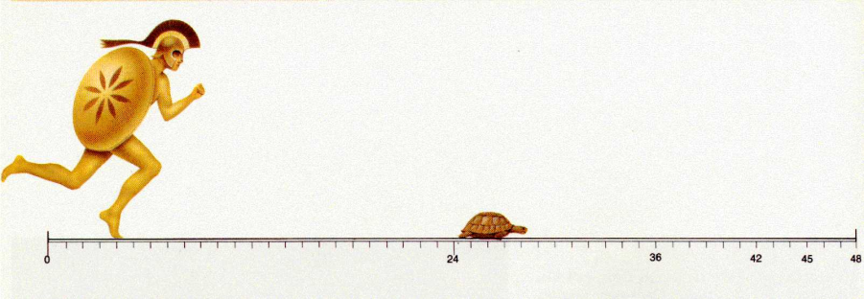
ZÉNÓN z Eleje (asi 490 – asi 430 př. n. l.)
obhájce Parmenidova učení a jeho žák
Podle Aristotela „vynalezl dialektiku“. Věnoval velké úsilí tomu, aby prokázal správnost hlavních tezí elejské školy, podle nichž je pouze jedno nedělitelné a neměnné jsoucno, takže veškerý pohyb je pouze zdánlivý. Používal při tom nejčastěji jednoho způsobu argumentace, který později řecká logika nazvala „převedení na nemožnost“ (hé eis to adynaton apagógé) lat. reductio ad absurdum, který dnes označujeme jako důkaz sporem (nepřímý důkaz).
Důkaz lze charakterizovat takto: abychom dokázali teorém, předpokládáme, že je nepravdivý, a odvodíme z toho jisté důsledky, jež nás nutí zavrhnout původní předpoklad.
„ei polla estin, ananké auta mikra te einai kai megala“
„je-li (jsoucen) mnoho, jsou zároveň i veliká i malá“
APORIA – nesnáz, bezradnost
Dichotomie
Achilleus a želva
Letící šíp
Zénónovy paradoxy , budící dojem jen nějakých sofistických hříček, staly se trvale předmětem velmi závažných diskusí. Matematici a logici je nedovedli uspokojivě vyřešit po dvacet dva století.

Slide 33
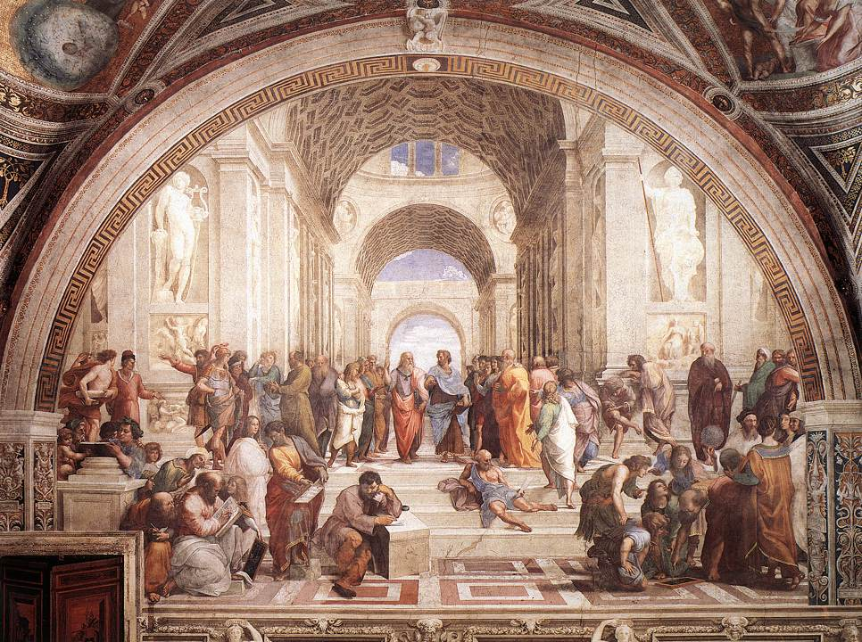
Ούδείς άγεωμέτρητος εισίτω
Notes:
33
33
33

Slide 34





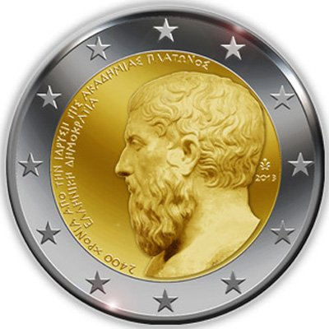
Platonova tělesa
Eulerova věta
S + V = H + 2
Tetraedr
Oheň
Hexaedr Země
Dodekaedr
Oktaedr
Vzduch
Ikosaedr
Voda

Slide 35
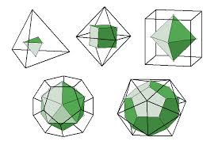
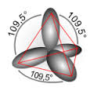
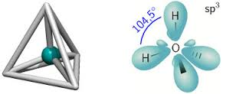
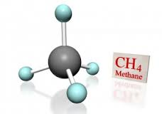
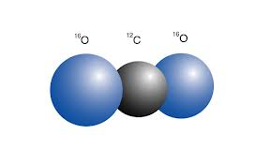
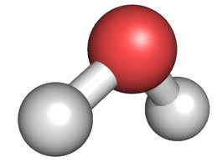
Stereometrie - stereochemie
CH₄ H₂O CO₂
  18 44
  -161ºC -78ºC

Slide 36
Platonova tělesa
Mnohostěn | n | m | p
Tetraedr | 3 | 3 | 4
Hexaedr | 4 | 3 | 6
Oktaedr | 3 | 4 | 8
Dodekaedr | 5 | 3 | 12
Ikosaedr | 3 | 5 | 20
… stěnový úhel pravidelného mnohostěnu

Slide 37
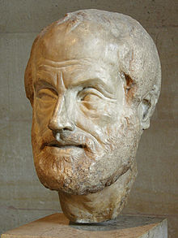
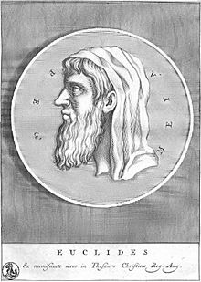
Logika v antice
  Počátky před Aristotelem
  Snaha uplatnit logickou argumentaci u předsokratovských myslitelů (elejská škola), krize dialektiky (argumentační umění) přičiněním sofistů, potřeba reflexe, hledání pevných kritérií správnosti a nesprávnosti argumentace, zárodky u Sókrata a ve vrcholných Platónových dialozích, nicméně za zakladatele logiky jako vědy je pokládán Aristotelés.
  (on sám se za zakladatele nepokládá, zakladatelem logiky je podle Aristotela Zenón)
  Aristotelés
  Aristotelovo logické dílo se skládá ze 6 spisů pod názvem Organon (nástroj):
  Kategorie
  vyjadřování Eukleidés z Megary
  První Analytiky (450 – 370 př. n. l.)
  Druhé analytiky žák a stoupenec Sokratův
  Topiky zakladatel Megarské školy
  O sofistických důkazech
  Megarsko-stoická škola
  Poněkud odlišná tradice logického zkoumání, jedna ze čtyř „malých sókratovských škol“ – škola megarská, kterou později převzali stoikové. Na rozdíl od Aristotela se megarsko-stoičtí logikové zabývali především logikou složených soudů (složených výroků) a analýzou vztahů vyplývání. V rámci megarsko-stoické školy byly položeny základy dnešní výrokové logiky.

Slide 38
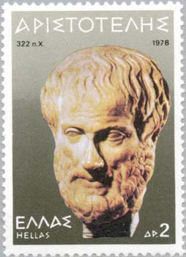
ARISTOTELES ze Stageiry (384 – 322 př. n. l.)
Cokoli jest, jest.
Zákon identity
Nic nemůže zároveň být a nebýt
Zákon vyloučení sporu
Vše musí být, nebo nebýt. Zákon vyloučení třetího
tertium non datur
Zákon vyloučení třetího je klíčový. Stanovuje, jak svět logiky a potažmo i svět matematiky vypadá. Teprve od této chvíle je černobílý, každé tvrzení buď platí nebo neplatí, nic mezi tím. Zákon vyloučení třetího představuje vyhrocený způsob matematické idealizace pravdivosti. Krása a dokonalost matematiky je dána právě tímto zákonem, který nám umožňuje se bezpečně pohybovat v ideálním matematickém světe.

Slide 39
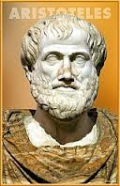
ARISTOTELES (384 – 322 př. n. l.)
Kategorický sylogismus
Sylogismy jsou jednoduché úsudky tvaru
hlavní premisa vše, co skýtá poučení, je prospěšná věc
vedlejší premisa některý neúspěch skýtá poučení
závěr některý neúspěch je prospěšná věc
všechna M jsou P premisa maior
některá S jsou M premisa minor
některá S jsou P závěr
Sylogistická figura
Forma sylogismu v rámci určité figury – sylogistický modus
Existuje 256 různých sylogistických modů
Premisy a závěr jsou kategorické soudy
M terminus medius každé zvíře (M) je živočich (P)
S terminus minor každý kůň (S) je zvíře (M)
P terminus maior každý kůň (S) je živočich (P)

Slide 40
Základní formy Aristotelovy sylogistiky
(a) každé A je B affirmo
(i) některé A je B
(e) žádné A není B nego
(o) některé A není B
Sylogistické figury
M – P P – M M – P P – M
S – M S – M M – S M – S
S – P S – P S – P S – P
Aristoteles se zabývá pouze prvními třemi figurami. Čtvrtou figurou se poprvé začal systematicky zabývat římský lékař a logik Claudius Galénus (129 – 199), z toho důvodu někdy též hovoříme o figuře galénské. Podle Aristotele ji v argumentaci používá pouze nerozumný člověk.
Termíny v jednotlivých figurách můžeme spojovat pomocí malých písmen a, e, i, o.

Slide 41
Základní formy Aristotelovy sylogistiky
Po odstranění nadbytečných variant
zůstává 8 sylogismů:
aaa, eae, aii, eio, aoo, aai, eao, oao
Jsou zde dva nesprávné! (2000 let)
každé zvíře (M) je živočich (P)
každý kůň (S) je zvíře (M)
každý kůň (S) je živočich (P)
M a P aaa modus Barbara
S a M
S a P
M
P
G. Boole
S a P: s(1-p)=0
S e P: sp=0
S i P: sp≠0
S o P: s(1-p)≠0
Ø
Ø
Ø
Ø
S
Eulerovy diagramy, Vennovy diagramy

Slide 42
MEGARSKÁ ŠKOLA
Mráz, M. (1988). K implikaci v Aristotelově logice. Praha: Academia.
Megarikové Diodóros Kronos († 307 př. n. l.) a Filón (poč. 3. stol. př. n. l.) – podali první ucelený výklad implikace.
Megarikové nerozlišovali mezi implikací jako logickou operací a implikačním výrokem, který jej jejím konkrétním výsledkem. Toto rozlišení bylo zavedeno teprve v moderní logice. Výrazem synémmeon označovali megarikové jak konkrétní implikační výroky, tak i to, co dnes nazýváme jejich logickou formou
Pokud šlo o pravdivost a nepravdivost implikace, názory Diodóra Krona a Filóna se rozcházely
FILÓN – implikace je nepravdivá pouze tehdy, je-li v ní první výrok (antecedent, to próton, to hegúmenom) pravdivý a druhý výrok (konsekvent, to deuteron, to légon) nepravdivý. Ve všech ostatních případech pokládal Filón implikaci za pravdivou
Pravdivostní hodnota implikace může být podle Filónova pojetí v některých případech konstantní, ale v jiných se může měnit. Variabilní pravdivostní hodnotu má implikace „jestliže je den, je noc“, která je pro dobu, kdy je noc, pravdivá, pro dobu, kdy je den, nepravdivá
Filónovo pojetí, podle něhož je pravdivostní hodnota implikačního výroku závislá výhradně na materiálně pojatých pravdivostních hodnotách antecedentu a konsekventu, se plně shoduje s dnes nejrozšířenější koncepcí tohoto spojení, tj. s materiální implikací moderní logiky
DIODÓROS – odmítal Filónovo pojetí implikace a implikace s variabilní pravdivostní hodnotou pokládal za nepravdivé. Podle starších výkladů je Diodórovu implikaci nutno chápat jako antickou obdobu tzv. striktní implikace, jak ji zavedl v moderní logice C. I. Lewis.
Jádrem sporu o výklad implikace mezi Didodórem a Filónem bylo odlišné chápání vztahu mezi antecedentem a konsekventem v implikaci. Pro označení tohoto vztahu užívali megarikové termín akolúthia (vyplývání).

Slide 43

STOIKOVÉ
Stoikové převzali od megarských logiků vymezení implikace jako složeného
výroku vytvořeného pomocí spojky ei.
Chrysippos ze Sol (cca -281 -205 př. n. l.).
je považován za organizátora a systematika celého stoického učení
rozvedl a projasnil Zenónovo učení
provedl mnoho inovací, obzvláště v logice
Mezi stoiky byly nejrozšířenější dva odlišné výklady vztahu antecedentu a konsekventu
v implikaci. Podle jednoho se uznávaly za pravdivé jen ty implikace, mezi jejichž
antecedentem a konsekventem byla tzv. souvislost (synartésis). Stoupenci druhého
výkladu pokládali za podmínku pravdivosti implikace tzv. sílu výrazu (emfasis),
danou tím, že konsekvent je potenciálně (dynamei) obsažen v antecendentu.
Podle Diogénovy zprávy chápali stoikové konsekvent jako výrok, který vyplývá z antecedentu. Termínem akolúthon (to, co po něčem následuje, resp. to, co z něčeho vyplývá) zde není zřejmě vyjádřeno jen postavení konsekventu v implikaci, ale i to, že ve stoickém pojetí vyplývá konsekvent z antecedentu jako jeho důsledek.
Stoikové se zasloužili i o vytvoření nové logiky v níž na rozdíl od Aristotela zvolili za jednotku logických operací věty, soudy, výroky. Tyto zásluhy byly oceněny až ve 20. století (Lukasiewicz).
Chrysippos ze Sol

Slide 44
Porovnání mezi aristotelskou (peripatetickou) a megarsko - stoickou tradicí
Peripatetická tradice Megarsko-stoická tradice
Název sylogismu kategorický hypotetický
Druh výroků jednoduché alespoň jedna premisa je složeným výrokem
Základní
„stavební kámen“ pojem výrok
Typ proměnné za pojem za výrok
Správnost
sylogismu závisí na pospojování pojmů na pospojování výroků
Logické částice každý, některý, žádný, jestliže pak, buď nebo, a, není, je nikoliv
Řecký výraz hypotetický - od řeckého ύπόθεσις – lze do češtiny přeložit jako
podmíněný. Toto označení používají stoikové, aby poukázali na souvislost se základní formou sylogismu, která má tvar podmínkového souvětí.

Slide 45

Scholastická logika
Konec antiky a raný středověk
Pozdní období antiky – stagnace, úpadek antické kultury. Logika žila z odkazu Aristotela a stoiků. Úvod novoplatonika Porfyria ke Kategoriím zvaný Isagogé, jež se stal takřka nedílnou součástí Organonu. Známé jsou i Ciceronovy Topiky.
asi 525 byl v Miláně popraven Boëthius, „poslední Říman, a první scholastik“
529 je výnosem císaře Justiniána po devíti stech letech existence uzavřena athénská Akademie
529 sv. Benedikt z Nursie zakládá první benediktinský klášter na Monte Cassinu
Vrcholná scholastika
Proces osvojování antického dědictví byl dlouhý, drtivá většina Aristotelova díla nebyla na latinském západě zprvu vůbec známa, až do roku 1100 byly známy jen Boëthiovy překlady Kategorií spolu s Porfyriovou Isagogé a spisu O vyjadřování. Korpus těchto spisů a na nich založená logika se nazývá Logica Vetus (stará logika).
Až kolem roku 1120 znovuobjevení Boëthiových překladů
Prvních analytik, Topik a Sofistických důkazů
Druhá scholastika
Konec 14. století postihla scholastiku krize, nevedla k zániku.
Od konce 15. století a zejména v 16. a 17. století další rozvoj – druhá scholastika.
Jan Caramuel z Lobkovic (1606-1682), španělský myslitel s českými předky.
Celá éra scholastiky představuje období rozkvětu logiky.

Slide 46

Novověká logika
  Úpadek logiky a psychologismu
  17. století, doznívání druhé scholastiky, vznik novověké filosofie
  novověké odvrhnutí dosavadní tradice, odvrat od scholastické metodologie vědecké práce
  odvrat od scholastické logiky, logika označována jako zbytečně subtilní a neplodná
  novověk pro logiku obdobím úpadku, logika té doby se zmiňuje jako „tradiční logika“
  torzo aristotelsko-scholastické logiky, pokřivené psychologismem
Psychologismus – tendence redukovat objektivní logické vztahy a zákonitosti na zákonitosti subjektivní, psychologické
logika se dostává do těsné souvislosti s psychologií, proměňuje se v empirickou disciplínu Logika Port Royal – francouzsky psaná učebnice logiky (1662, A. Arnauld, P. Nicole)
La logique, ou ľart de penser – Logika, neboli umění myslet, široce používána do začátku 20. stol.
Gottfried Wilhelm Leibniz
z negativního soudu novověké logiky musí být vyňat G. W. Leibniz
nezavrhoval scholastickou tradici, pokus o syntézu s novověkými východisky
první, který se pokouší budovat logiku po vzoru matematiky
moderní idea matematické logiky
cílem byla redukce filosofické argumentační práce na kalkul
problém jazyka, pokus (neúspěšný) o vytvoření „logického jazyka“
na vývoj soudobé novověké logiky byl Leibnizův vliv zanedbatelný

Slide 47


Moderní logika
  Počátky moderní logiky
  nový impuls od myslitelů, kteří měli blízko k matematice
  hovoří se o moderní formální logice nebo logice matematické
  základy moderní logiky G. Boole (1815-1864), A. De Morgan (1806-1871),
  G. Peano (1858-1871), G. Frege (1848-1925), B. Russell (1872-1970)
  Frege, Russell pokládáni za „otce zakladatele“ analytické filosofie
  Kritika psychologismu
  Psychologismus – hlavní příčina úpadku logiky (Frege, Russell)
  degradace logiky na úroveň empirické vědy o psychických procesech
  závislost logiky na psychologii odmítl jako první Bernard Bolzano
  Obrat k jazyku
  Fregemu se připisuje autorství charakteristického rysu moderní
  logiky tzv. obrat k jazyku. Frege v závislosti na Bolzanovi pojal
  obsahy myšlení jako na myšlení zcela nezávislé, není důvod,
  aby se logika zabývala myšlením jako svoji „látkou“
  (materiálním předmětem). Objektivní logické zákonitosti lze
  zkoumat jedině zkoumáním jazyka z hlediska jeho sémantiky,
  z hlediska toho, co jazykové výrazy vyjadřují.

Slide 48



Gottlob Frege (1848-1925)
Begriffsschrift, eine der arithmetrischen nachgebildete Formelsprache des reinen Denkens.
Halle 1879. (Pojmové písmo, jazyk aritmetiky napodobující formální jazyk čistého myšlení. Kniha zavádí logický kalkul obsahující jako novinku kvantifikaci proměnných.)
Die Grundlagen der Arithmetik, eine logisch mathematische Untersuchung über den Begriff der Zahl.
Breslau 1884. (Základy aritmetiky)
Grundgesetze der Arithmetik, Begriffsschriftlich abgeleitet. Jena 1893.

Slide 49
Gottlob Frege
Přesně to, co Frege nechtěl a před čím varoval, se stalo. Logika se stala kalkulem, původně zamýšlená logika matematiky se stala matematickou logikou, matematickou disciplínou, podobnou jiným matematickým oborům. A tento nový obor rozkvetl ve dvacátém století do neobyčejné dokonalosti a krásy a jako plod ze sebe vydal počítače – právě v oblasti počítačů (v informatice, computer science) našel nejdokonalejší uplatnění. Logika jako kalkul (počet, počítání) se „logicky“ stala logikou počítačů.
To mělo ovšem i své závažné důsledky. Jedním z nich je, že se po dvou tisících letech přestala vyučovat ve školách (gymnáziích i univerzitách) logika jakožto prostředek k péči o jazyk, ke kultivaci přesného vyjadřování. Nahrazena byla kalkulem a ten se nakonec ukázal být tak kontraproduktivní, že v některých zemích (např. Rakousko) nakonec došlo k zákazu vyučování takovéto logiky. Nyní stojíme před problémem, jak obnovit vyučování logiky v původním smyslu (tj. jako jazyka)
Frege neměl rád slovo množina. Množina koní nebo{červen, vesnice, Napoleon}.
Význam (Bedeutung, co označuje) a smysl (Sinn, jak to označuje) jazykového výrazu.
Zdroj:
Fiala, J. (2005). Analytická filosofie. Praha-Plzeň: O. P. S.

Slide 50

Logicky myslet může i ten, kdo nemá žádné znalosti o logice.
Co a k čemu je logika? (Jaroslav Peregrin, Logika a logiky, 2003)
Co je předmětem logiky?
Formální logika
Existuje jenom jedna, nebo více logik?
Logika je nauka o tom, jak myslíme, či jak bychom měli myslet.
„Lidová“ verze, která se objevuje i v renomovaných učebnicích.
Logika je popisem myšlení či návodem k tomu, jak myslet.
Tvrdíme něco, čemu budeme stěží sami věřit. Pasujeme logiku do úlohy podniku předem
odsouzeného k neúspěchu. Jakékoliv sbližování logiky s psychologií vede na scestí (Gottlob Frege).
Co to tedy logika je, když ne nauka o tom, jak myslet?
Přehlédneme-li dlouhou historii tohoto oboru … žádnou jednoznačnou odpověď nenajdeme.
Nicméně … je shoda: logika nám má nějak pomáhat určovat, která zdůvodnění, které typy argumentací čí které důkazy jsou přijatelné a které ne.
Logika se zabývá vyplýváním a zejména jeho převáděním na řetězce elementárních vyvození (neboli inferencí), která jsou věcí významů určitých univerzálních „argumentačních“ slůvek našeho jazyka. Můžeme tedy říci, že studuje (a standardizuje) inferenční strukturu jazyka, konkrétně její nejzákladnější kostru.
Moderní logika studuje a standardizuje inferenční struktury jazyka prostřednictvím budování jejich matematických modelů, logických počtů.
Standardní (klasická) logika - neklasické logiky – „matematická“ logika – „filosofická“ logika
Notes:
50
50
50

Slide 51
Co je cílem vyučování matematické logice na SŠ?
Hlavním cílem vyučování matematické logice je zvýšení úrovně vyjadřování studentů v matematice v písemné i ústní formě a jejich schopnosti porozumět
matematickému textu.
Matematické logice věnujeme pozornost po celou dobu studia na střední škole.
Vyučování logice prodělalo jistý historický vývoj, od vnímání logiky jako
součástí filosofie, která byla orientována aristotelovsky na obsah a rozsah
pojmu, druhy soudů a sylogizmus až po moderní pojetí logiky jako součástí
matematiky, s důrazem na výrokový a predikátový počet.
Cílem rozhodně není vyplňovat tabulky pravdivostních hodnot výroků.
Domnívat se, že tím rozvíjíme logické myšlení našich žáků, pokládáme za iluzi.
Rozvíjet logické myšlení lze i studiem latiny. Záleží proto vždy na učiteli, jak dovede využít dané učivo k rozvoji logického myšlení.
Formální logika je těžká, implikace p => q je velmi těžká. Sám učitel si musí
ujasnit zásadní rozdíl mezi obsahovým a formálním vnímáním implikace.
Doporučujeme všem si znovu přečíst Homérovu Iliadu.

Slide 52
Logika v učivu gymnázia
Milan Hejný, Teória vyučovania matematiky 2, SPN, Bratislava 1989 (Žlutá kniha)
před 50. lety se logika učila v malé míře, součást filosofie (obsah a rozsah pojmu, soudy, sylogismy)
modernizace v 70. letech pojala logiku jakou součást matematiky
důraz na výrokový a predikátový kalkul, tabulky pravdivostních hodnot výroků
společný nedostatek klasického a moderního pojetí je malé sepětí se životem
nevhodné příklady, 1+1=2 → úhlopříčky ve čtverci jsou shodné
formální logika je těžká
nedostatečné porozumění obsahové a formální stránky výrokového a predikátového počtu
formalizované chápání implikace abstrahuje od obsahu výroků a všímá si pouze jejich pravdivostních hodnot
student se učí techniky, jejichž smysl a význam mu zůstává skrytý
Úloha:

Slide 53
Paradoxy materiální implikace
p → (q → p) pravda je implikována čímkoli
¬p → (p→ q) nepravda implikuje cokoli
C. I. Lewis (1883-1964)
První moderní systém modální logiky. Modální výroky hovoří o možnosti a nutnosti.
Lewisův návrh: zavedení striktní implikace - symbol 
p  q =_{df} □(p→ q)

Slide 54
Negace
Každý je …
Žádný není …
Nejvýš n …
Právě n …
Aspoň n …
n-1 n n+1
Třída má 32 žáků.
Dnes přišlo aspoň 12 žáků pozdě. Dnes nepřišlo aspoň 12 žáků pozdě.
Pokud, v důsledku dopravní kalamity, 15 žáků přišlo pozdě a 17 nepřišlo pozdě,
je první i druhý výrok pravdivý.
Daný trojúhelník je pravoúhlý a aspoň jeden úhel má menší než 30⁰.
Daná rovnice má aspoň jeden záporný kořen nebo kladný kořen.
Má-li daná rovnice jeden dvojnásobný kořen, má aspoň jeden další kořen.
Číslo je dělitelné 6 právě když je dělitelné 2 a 3.

Slide 55
Přímý důkaz věty p
p | q
1 | 1
1 | 0
0 | 1
0 | 0

Slide 56
Důkaz věty p sporem
p | q
1 | 1
1 | 0
0 | 1
0 | 0

Slide 57

Důkaz věty p → q sporem
¬(p→q)↔p˄¬q
p | q | r
1 | 1 | 1
1 | 1 | 0
1 | 0 | 1
1 | 0 | 0
0 | 1 | 1
0 | 1 | 0
0 | 0 | 1
0 | 0 | 0
Dokažte:
Pro každý rovnostranný trojúhelník platí, že součet vzdáleností bodu uvnitř trojúhelníka od jeho tří stran nezávisí na poloze tohoto bodu.
Existuje aspoň jeden rovnostranný trojúhelník, pro který platí, že součet vzdáleností bodu uvnitř trojúhelníka od jeho tří stran závisí na poloze tohoto bodu.

Slide 59
Přímýdůkaz věty p → q
p | q | r
1 | 1 | 1
1 | 1 | 0
1 | 0 | 1
1 | 0 | 0
0 | 1 | 1
0 | 1 | 0
0 | 0 | 1
0 | 0 | 0

Slide 60
Zákon transpozice
(p→q)↔(¬q→¬p)
větu p→q dokážeme přímo nebo sporem
větu ¬q→¬p dokážeme také přímo nebo sporem
hovořit v tomto případě o tzv. nepřímém důkazu pokládám za metodologické pochybení, které je v rozporu s historickým vývojem matematiky a logiky,
kdy pojem nepřímý důkaz značí totéž co důkaz sporem

Slide 61
Veselá matematika

Slide 62
Veselá matematika

Slide 64

James Abram Garfield (1831-1881)
1
a
5
c
1
Existuje právě jedno reálné kladné číslo pro které platí:
u
a

Slide 65
3
5
8
3
3
5
5
5
8
13
S=64
S=65

Slide 67

Úlohy
Harmonický průměr v pravoúhlém trojúhelníku

Slide 68

Alfred Tarski (*1902, Varšava, †1983 Berkeley)
Alfred Tarski se narodil jako Alfred Tajtelbaum (také psáno Teitelbaum) do varšavské
židovské rodiny. Alfred Tarski (1901 – 1983) odplul v srpnu 1939 z Polska do USA na lodi,
která se ukázala být poslední. O pár dní později zaútočili na Polsko Němci, čímž začala
druhá světová válka. Tarski do konce života přednášel v Berkeley, jeho rodina zahynula
v koncentračních táborech.
„Doporučil bych každému universitnímu studentovi, nezávisle na oboru, v němž se specializuje, aby absolvoval alespoň elementární kurz moderní logiky. Moje motivace není výlučně intelektuální. Hlavní problém, před kterým dnes stojí lidstvo, je problém normalizace a racionalizace vztahu mezi lidmi. Nemám iluze, že rozvoj logiky – nebo v tomto ohledu jakékoli jiné teoretické vědy – povede sám o sobě k uspokojivému řešení tohoto problému, ale věřím, že větší rozšíření znalostí logiky může k jeho řešení pozitivně přispět. Neboť na jedné straně tím, že logika zpřesňuje a sjednocuje významy pojmu ve své vlastní oblasti a že zdůrazňuje nutnost takového zpřesňování a sjednocování v každém jiném oboru, vede k možnosti lepšího porozumění mezi těmi, kdo mají vůli ho dosáhnout. A na druhé straně tím, že zdokonaluje a zjemňuje nástroje myšlení, činí lidi kritičtějšími a zmenšuje tak pravděpodobnost toho, že budou zavedeni všemi možnými pseudoúvahami, jimž jsou dnes neustále vystaveni v různých částech světa. ”

